Slide 1
4. Tr¶ lêi c©u hái
a. Những trò chơi nào được nói tới trong bài?
Những trò chơi được nói tới trong bài: trò chơi nhảy dây và đá cầu
b. Những từ ngữ nào cho biết các bạn nhỏ chơi trò chơi rất giỏi?
Những từ ngữ cho biết các bạn nhỏ chơi trò chơi rất giỏi: nhịp nhàng, vòng quay đều, bay vun vút, móc rất tài
c. Giờ ra chơi của các bạn như thế nào?
Giờ ra chơi của các bạn: vui, rộn tiếng cười hòa vang

Slide 2
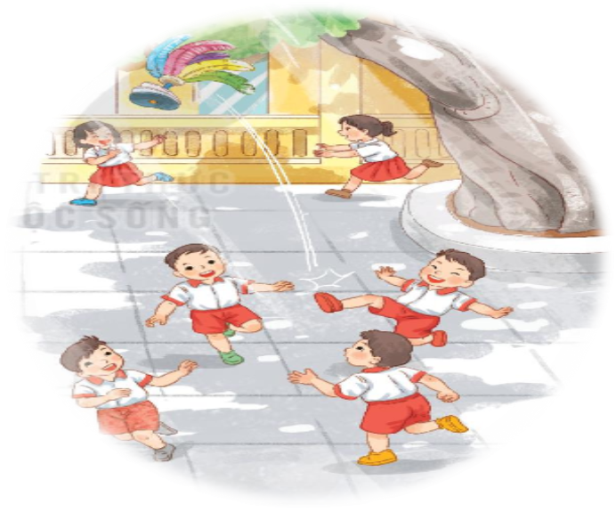
5
Học thuộc khổ thơ thứ hai và thứ ba.
Chỗ này những bạn gái
Vui nhảy dây nhịp nhàng
Tiếng vui cười thoải mái
Rộn tiếng cười hòa vang.
Đằng kia những bạn trai
Đá cầu bay vun vút
Đôi chân móc rất dài
Tung tăng nắng hồng lên ngực.
Chỗ này những bạn gái
Vui nhảy dây nhịp nhàng
Tiếng vui cười thoải mái
Rộn tiếng cười hòa vang.
Đằng kia những bạn trai
Đá cầu bay vun vút
Đôi chân móc rất dài
Tung tăng nắng hồng lên ngực.
Chỗ này những bạn gái
Vui nhảy dây nhịp nhàng
Tiếng vui cười thoải mái
Rộn tiếng cười hòa vang.
Đằng kia những bạn trai
Đá cầu bay vun vút
Đôi chân móc rất dài
Tung tăng nắng hồng lên ngực.

Slide 3
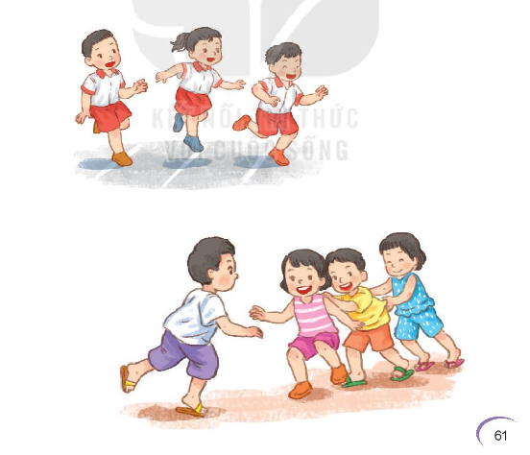

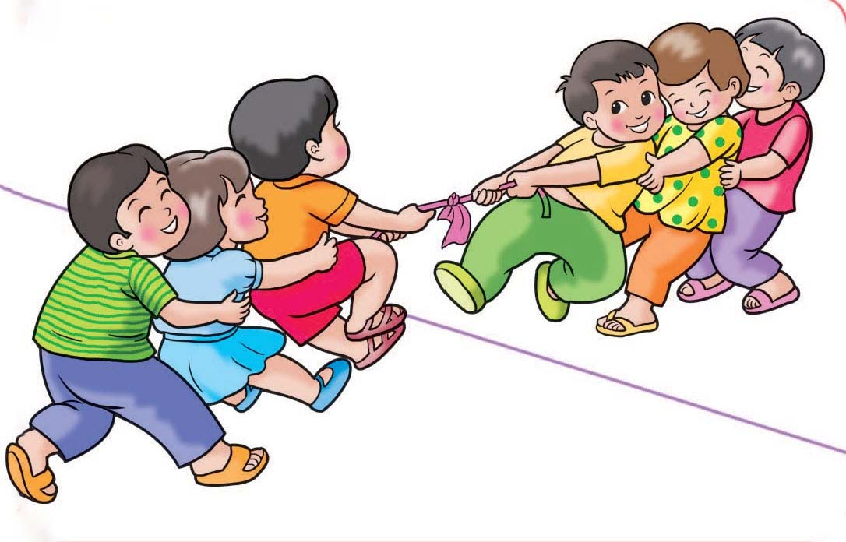
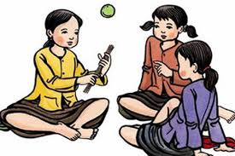
6
T
r
ò
c
h
ơ
i
Nhìn hình đoán tên trò chơi.
Quan sát tranh,Thảo luận nhóm đoán tên trò chơi.
Notes:
Cho Hs chơi theo nhóm, cho 1 HS quan sát tranh và mô tả bằng hành động cho hs trong nhóm nhìn hành động mô ta của cơ thể để đoán ra trò chơi đó và nêu tên trò chơi.

